Slide 1
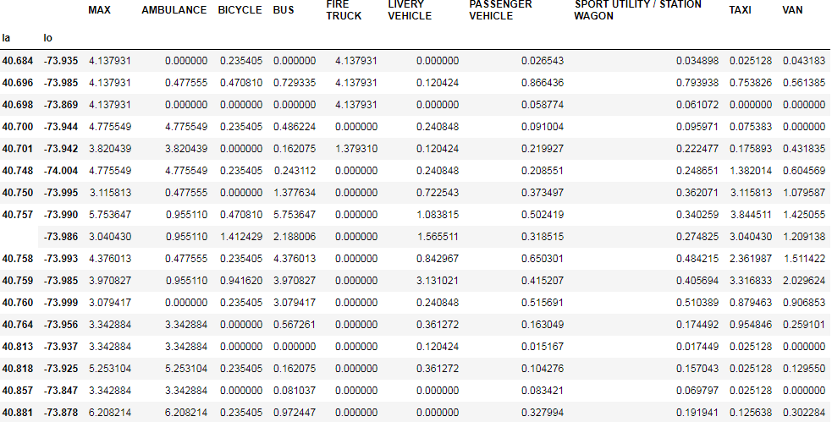
② ①で生まれた仮説の検証

Slide 2
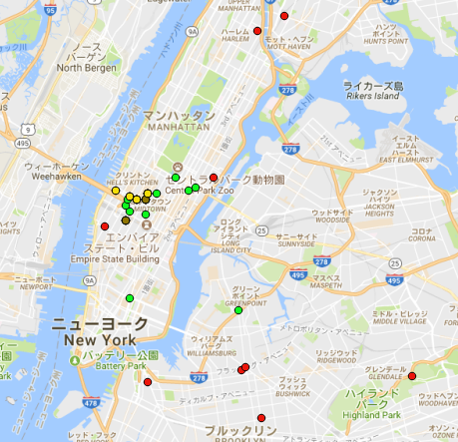
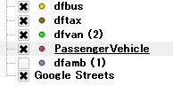
② ①で生まれた仮説の検証
事故件数の多い車種
→ 場所ごとの分散は少ない
→ 広い範囲でまんべんなく発生
事故件数の少ない車種
→局所的な頻出場所が出現

Slide 3
② ①で生まれた仮説の検証
仮説
「事故件数の増加とともに希少車種の事故件数増加」
に対する検証
→車種別事故件数と事故発生場所分布の分散の大小の相関を実証

Slide 4
今後
車種ごとの事故対策戦略の分化
→ 一般乗用車は広い範囲での対策
→ 希少車種は局所的な場所における対策
事故件数の多い一般車
→ 広い視野で見た一般的対策
事故件数の少ない車
→ 局所的な事故原因分析と組み合わせた対策

